Slide 1
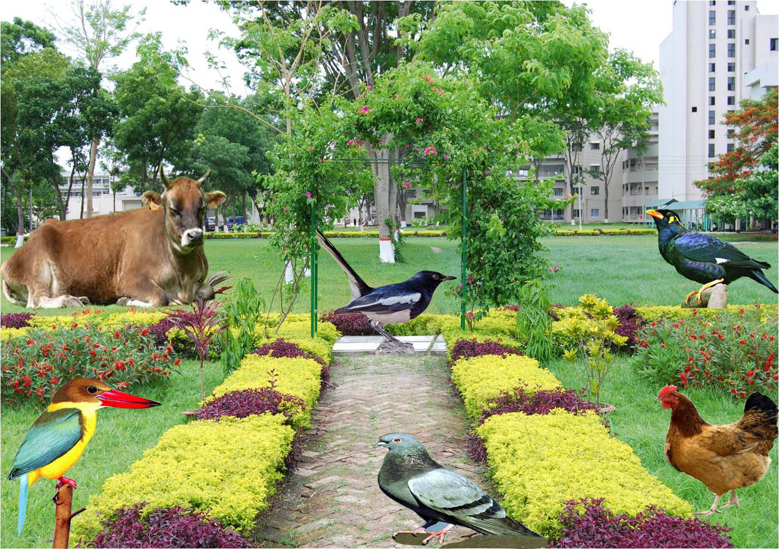
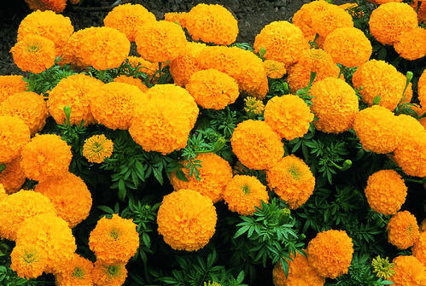
আজকের ক্লাশে
স্বাগত
তোমাদের

Slide 2
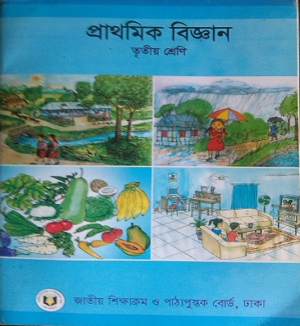
শিক্ষক
পরিচিতি
পাঠ
রিবন রানী দাশ
সহকারী শিক্ষক
ভরপূর্ণি সরকারি প্রাথমিক বিদ্যালয়
লাখাই,হবিগঞ্জ।
প্রাথমিক বিজ্ঞান
৩য় শ্রেণি
অধ্যায়ঃ দ্বিতীয়

Slide 3
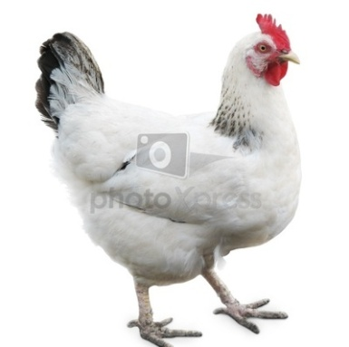
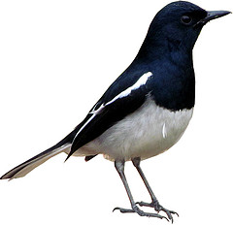
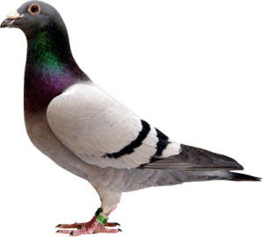
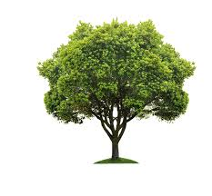
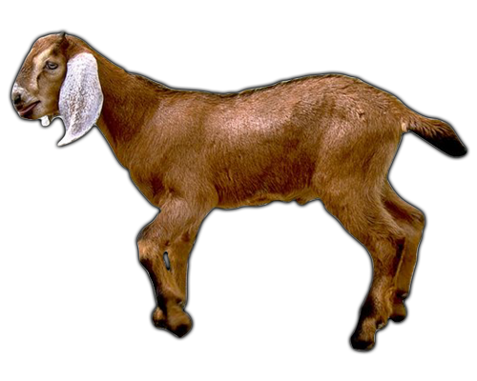
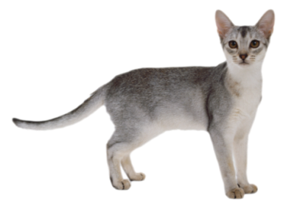
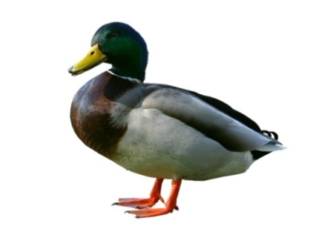
চিত্রে কী কী দেখতে পাচ্ছ ?
এদের সবার জীবন আছে কি ?
এদের কারো জীবন আছে আবার কারো জীবন নেই ।
যাদের জীবন আছে তারাই জীব ।

Slide 4
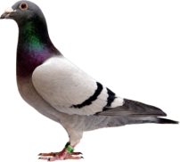
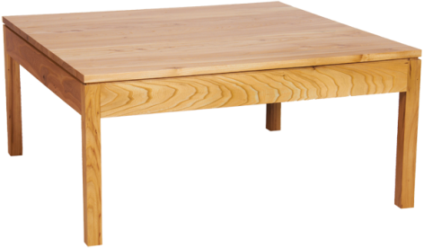
আমাদের আজকের পাঠ
জীব ও জড়

Slide 5
শিখনফল
এই পাঠ শেষে শিক্ষার্থীরা---
১
জীব কাকে বলে তা বলতে পারবে ।
২
জীব ও জড়ের তালিকা তৈরি করতে পারবে ।
৩
জীব ও জড়ের পার্থক্য বর্ণনা করতে পারবে ।

Slide 7
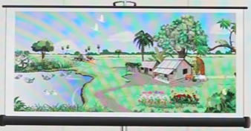
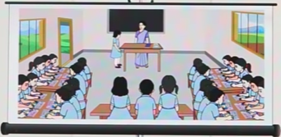

Slide 9
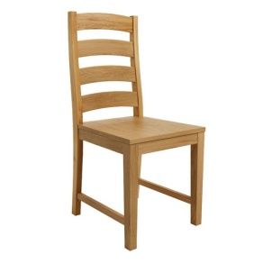
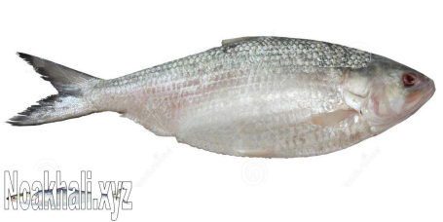
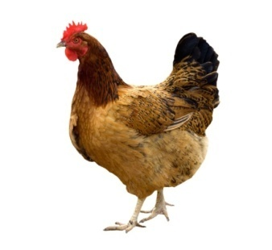
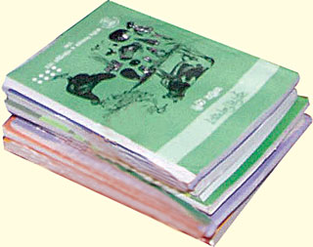
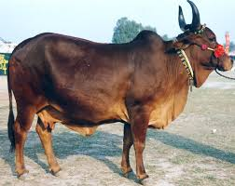
এগুলোকে আমরা দুই ভাগে ভাগ করতে পারি ।
এদের জীবন আছে
এগুলোর জীবন নাই

Slide 10
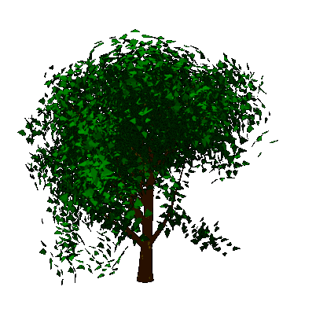
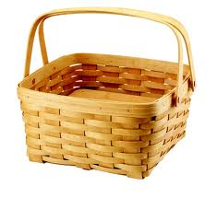
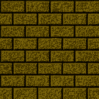
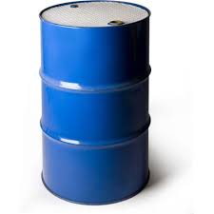
যাদের জীবন আছে
যাদের জীবন নাই
জীব
জড়

Slide 11
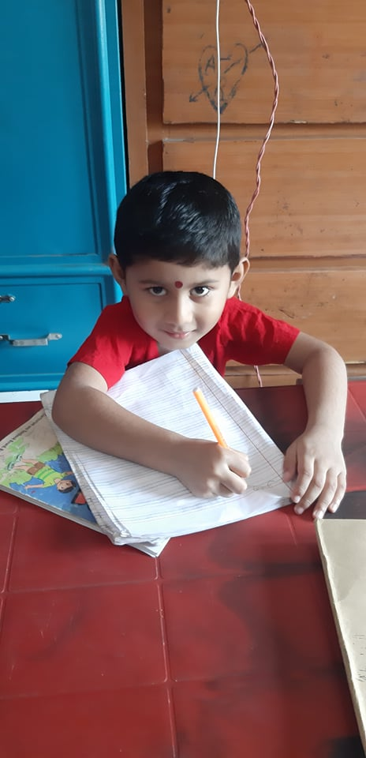
একক কাজ
জীব কাকে বলে ?

Slide 12
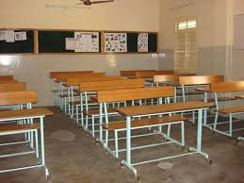
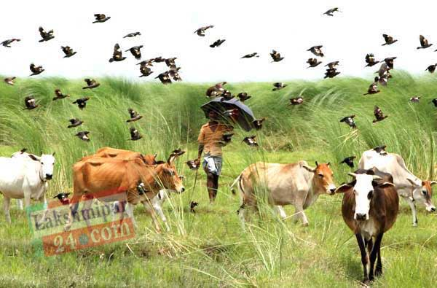
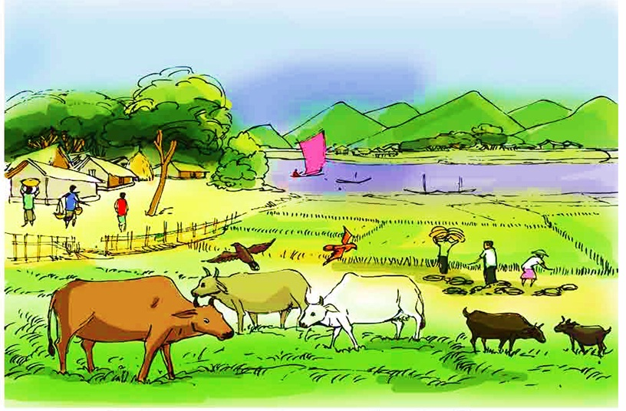
তোমার শ্রেণিকক্ষের ভেতরে ও বাইরে জীব এবং জড় লক্ষ কর ।

Slide 13
জোড়ায় কাজ
জড় ও জীব আলাদা করে নিচের ছকে লিখ।
মানুষ
চেয়ার
চড়ুইপাখি
বইখাতা
পেনসিল
উদ্ভিদ
রাস্তা
গরু
জানালা
কবুতর
মুরগি
ঘরবাড়ি
জড়
জীব
এবার মিলিয়ে দেখ ।

Slide 14
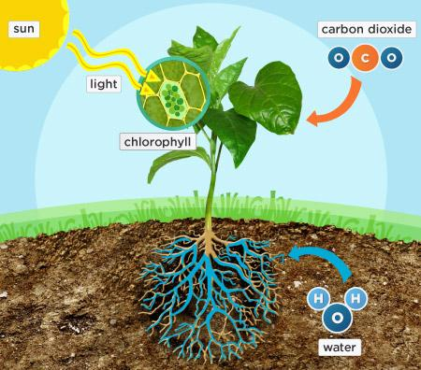
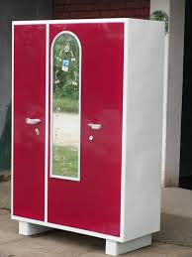
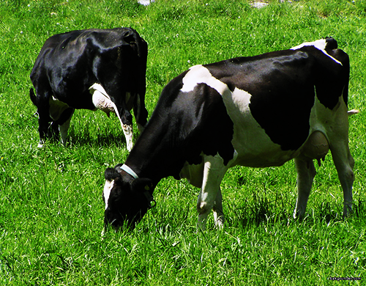
জীব ও জড়ের পার্থক্য
জড় খাদ্য গ্রহণ করে না।
জীব খাদ্য গ্রহণ করে ।

Slide 15
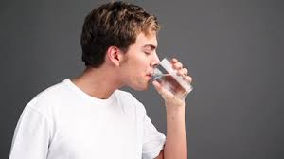
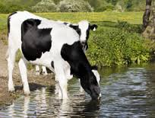
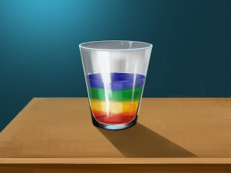
জীব ও জড়ের পার্থক্য
জীব পানি পান করে।
জড় পানি পান করে না।

Slide 16
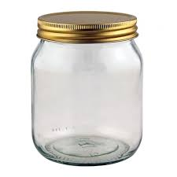
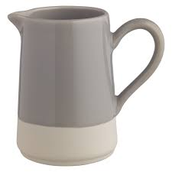
জীব ও জড়ের পার্থক্য
জড় ছোট থেকে বড় হয় না।
জীব ছোট থেকে বড় হয় ।

Slide 17
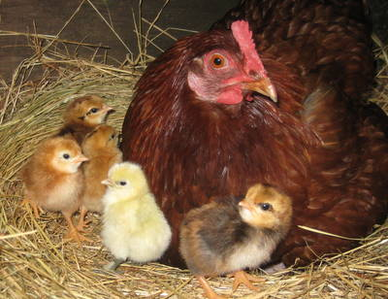
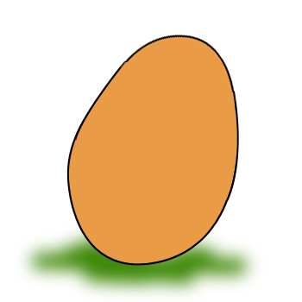
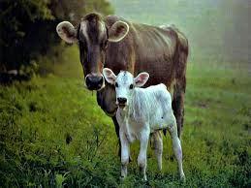
জীব ও জড়ের পার্থক্য
জড় বংশবৃদ্ধি করতে পারে না।
জীব বংশবৃদ্ধি করতে পারে ।

Slide 18
দলগত কাজ
নিচের ছকে জীব ও জড়ের তিনটি পার্থক্য লিখ ।
জীব
জড়
১/
২/
৩/

Slide 19
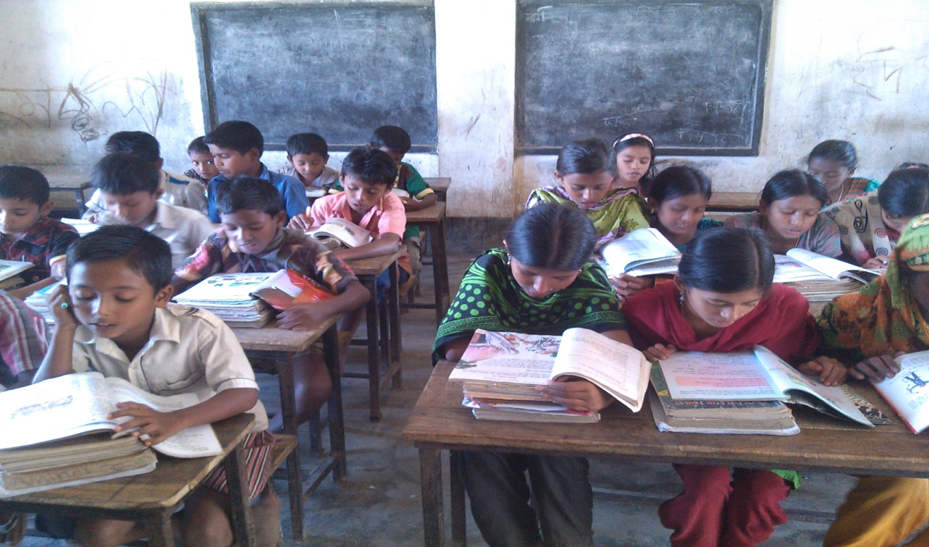
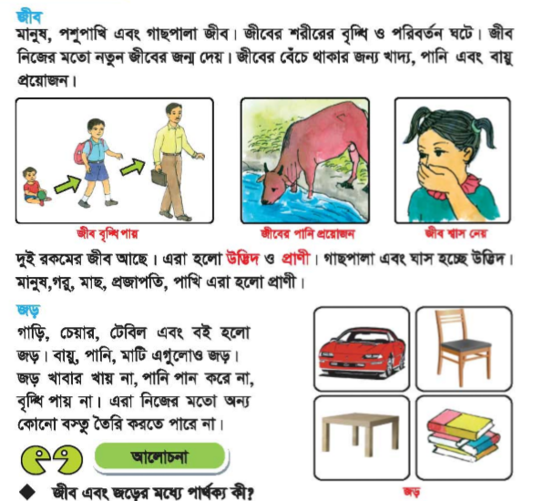
পাঠ্যবইয়ের সাথে সমন্বয় সাধন
তোমাদের প্রাথমিক বিজ্ঞান বইয়ের ৬ ও ৭ পৃষ্টা নিরবে পড়।

Slide 20
সঠিক উত্তরটি ব্ল্যাকবোর্ডে এসে লিখঃ
(১) নিচের কোনটি জীব?
(৪) নিচের কোনটি নিজে চলাফেরা করেনা ?
(ক) গাছ
(খ) ঘর
(ক) রিকসা
(খ) মুরগি
(গ) রিকসা
(ঘ) এরোপ্ল্যান
(গ) মাছ
(ঘ) গরু
(২) জড় পরিবেশের উপাদান কোনটি?
(ক) মাটি
(খ) গাছ পালা
(গ) পশু পাখি
(ঘ) কীট পতংগ
(৩) নিচের কোনটি মৃত্যু ঘটে?
(ক) গাড়ি
(খ) কাক
(গ) ঘর
(ঘ) চেয়ার

Slide 21
বাড়ির কাজ
গাছ এবং মানুষ দুটোই জীব । এদের মধ্যে পার্থক্য ৩টি বাক্যে লিখ ।

Slide 22
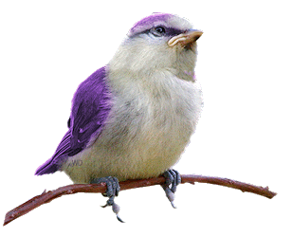
সবাই ভাল থেকো
ধ
ন্য
বা
দ

